Slide 1
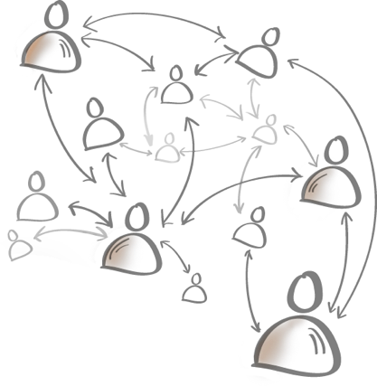
December 10, 2012
« Qui ne se préoccupe pas de l'avenir lointain, se condamne aux soucis immédiats » - Confucius

Slide 2
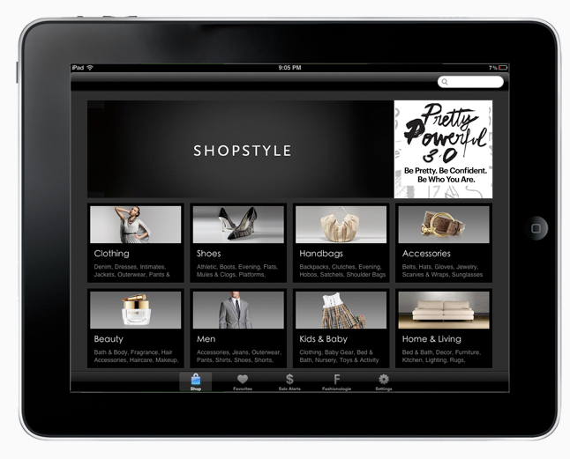
What’s Next : Opportunité à saisir – RTB-Adex Tablet / Mobile en France
+ France – 2.000.000.000 d’impressions disponibles sur les Adex tablet/mobile
+ MRAID / MMA
65%
35%

Slide 3
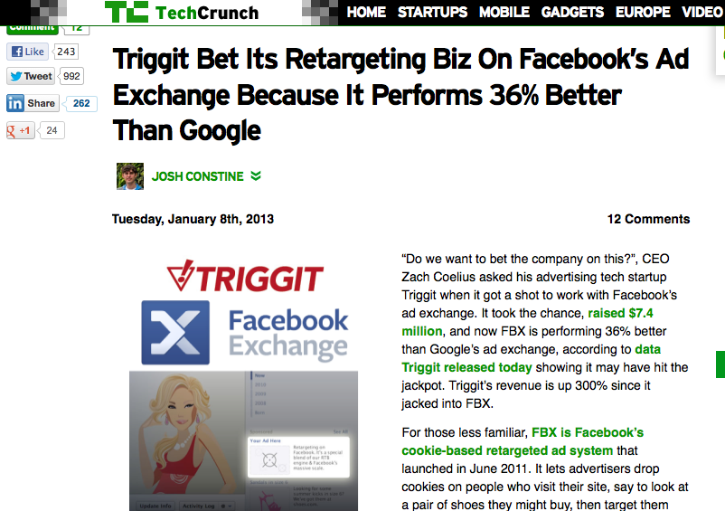
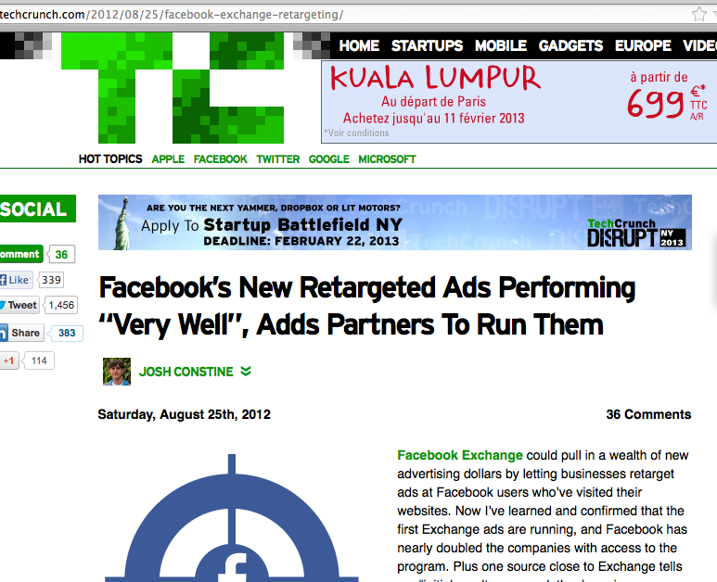
What’s Next : RTB – ADEX / Facebook:

Slide 4
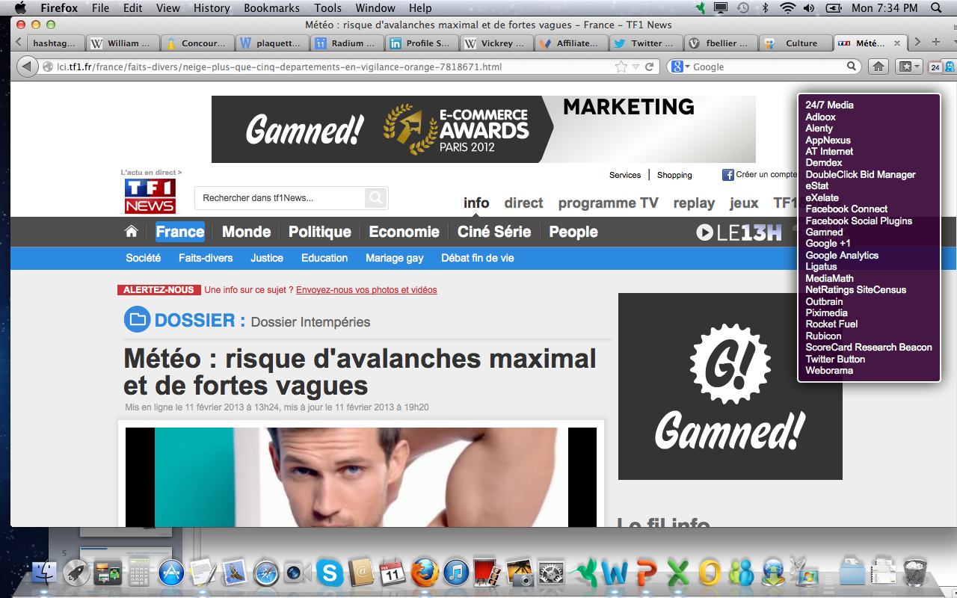
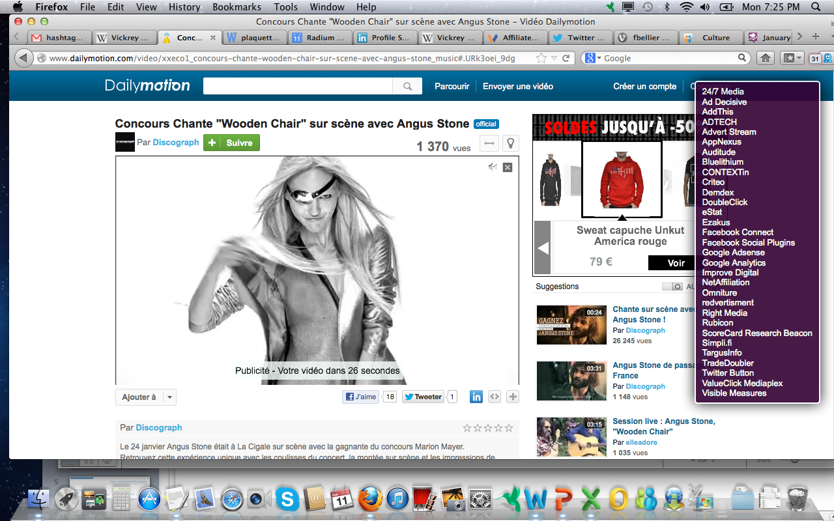
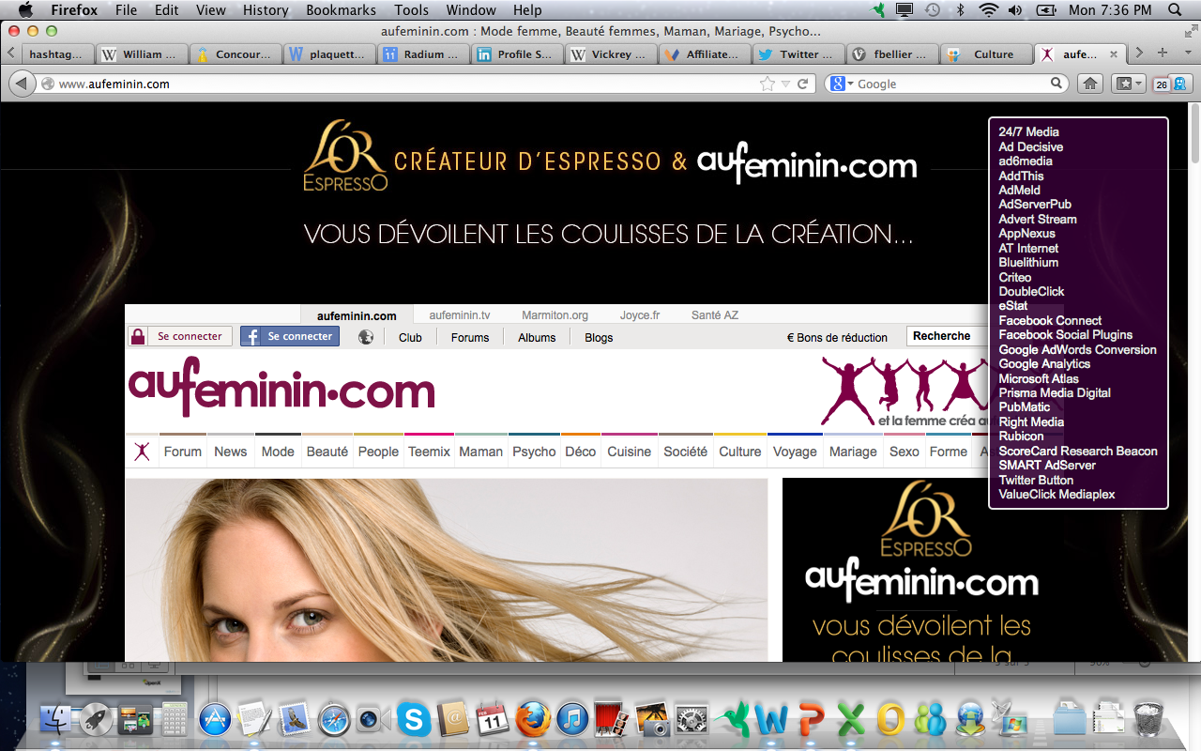
What’s Next : RTB – 1st Party Data / 3rd party Data: The Data Bubble

Slide 5
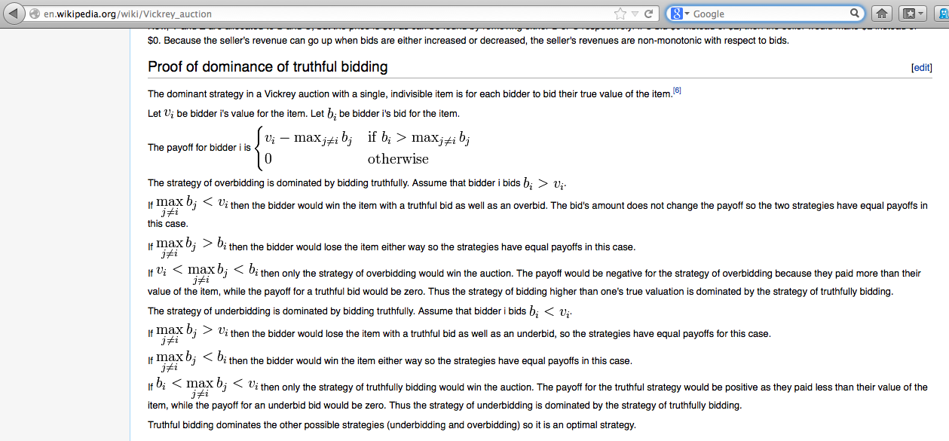
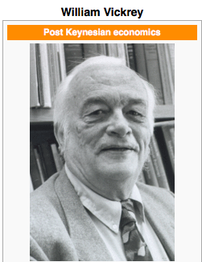
What’s Next : RTB – ADEX / Un levier transparent sans friction :
+ Google Adwords modele RTB optimum & inflationniste (efficacité / valeur)
+ Valeur augmente pour l’annonceur & l’éditeur, par une allocation optimum & transparente de l’offre & la demande. Or ce n’est pas optimum, ni transparent.
=> Transparence & Segmentation

Slide 6
What’s Next : Evaluation des acteurs RTB - Digital Advertising
DATA
TECHNOLOGIE
LIVRAISON
CREATION DE LA DEMANDE
Prospection Couverture
Ciblage Contexte
Conquête
Ciblage Audience
Retargeting
CRM
SATISFACTION
DE LA
DEMANDE

